Slide 1



Réunion n°7 - 16/05/2025
Etudiantes :
Emilie AIGOIN
Laura CLETZ
Anne-Laure THOMAS
Encadrants :
Christophe BOTELLA
Joseph SALMON
Calculs des quantiles, taille moyenne des scores, taille médiane des scores, test du Chi-2

Slide 2
Calcul des quantiles avec les différentes méthodes
D’abord, on a découpé le fichier score des experts en deux parties égales et de façon aléatoire.
(13 250 pour la première partie et 13 251 pour la seconde partie).
Méthode 1 (score s1) : calibration -> tous les scores des non experts et test -> 2nd moitié des scores des données expertes.
Méthode 2 (score s1) : calibration -> 1ère moitié des scores des données expertes (1) et test -> 2nd moitié des scores des données expertes.
Méthode 3 (score s2) : calibration -> tous les scores des non experts et test -> 2nd moitié des scores des données expertes.
Méthode 4 (score s2) : calibration -> 1ère moitié des scores des données expertes (1) et test -> 2nd moitié des scores des données expertes.

Slide 3
Résultats
Configuration | Quantile | Taux de couverture | Taille moyenne | Taille médiane
s1 + non expert | 0.999 | 100 % | 0.3188 | 0.2128
s1 + expert | 0.9649 | 94.82 % | 0.2819 | 0.1957
s2 + non expert | 0.7538 | 97.92 % | 0.0423 | 0
s2 + expert | 0.5614 | 94.91 % | 0.0231 | 0

Slide 4
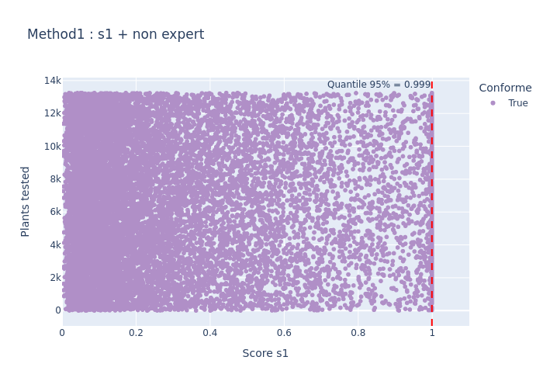
Graphique de la méthode 1 :

Slide 5
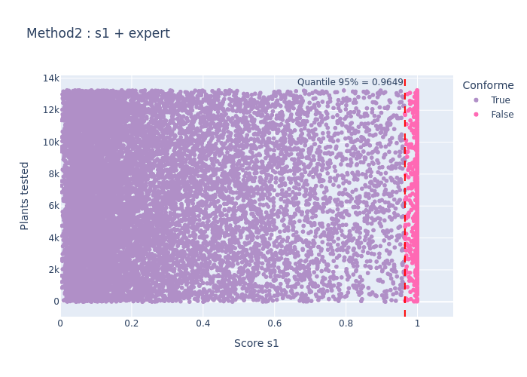
Graphique de la méthode 2 :

Slide 6
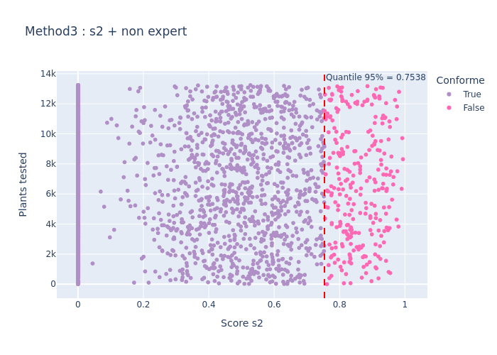
Graphique de la méthode 3 :

Slide 7
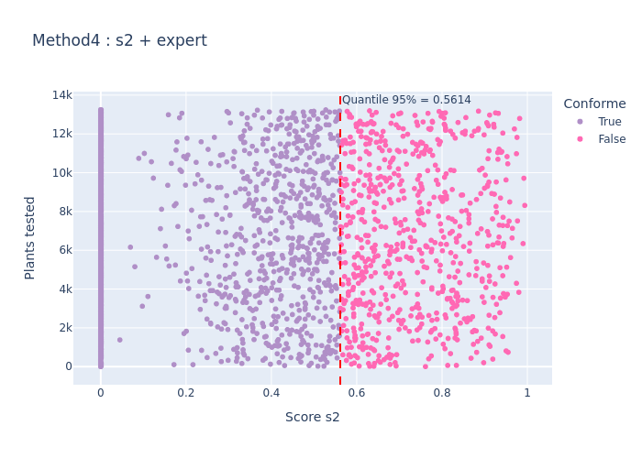
Graphique de la méthode 4 :

Slide 8
Les résultats dépendent du tirage aléatoire ?
Configuration | Graine 42 | Graine 123 | Graine 545 | Écart-max
s1 + non expert | 100 % | 100 % | 100 % | 0 %
s1 + expert | 94,82 % | 94,95 % | 95,14 % | 0,32 %
s2 + non expert | 97,92 % | 98,02 % | 97,91 % | 0,11 %
s2 + expert | 94,91 % | 95,08 % | 94,91 % | 0,17 %
Le choix de la graine n’affecte pas significativement les taux de couvertures, ce qui confirme la fiabilité des résultats.

Slide 9
Test du Chi-2
H0 : le taux de couverture est égal à 95% vs H1 : le taux de couverture est différent de 95%.
Configuration | Taux de couverture | X^2 | Conclusion
s1 + non expert | 100 % | 753 | Rejet de H0 (trop élevé)
s1 + expert | 94.82 % | 1.05 | Conserve H0
s2 + non expert | 97.92 % | 282.5 | Rejet de H0 (trop élevé)
s2 + expert | 94.91 % | 2.09 | Conserve H0
3.8415 (tableau de répartition de la Loi de X^2)
Existence d’un biais entre les données non-expertes et expertes.

Slide 10
Questions
Quantiles : représentation sous forme de tableau ou sous forme de graphiques ?
Comment on va pouvoir intégrer notre travail à l’application concrètement ?
Meilleur score : s2 expert ?

